Slide 1
Федеральное государственное бюджетное образовательное учреждение высшего образования "Красноярский государственный медицинский университет имени профессора В.Ф. Войно-Ясенецкого Министерства здравоохранения Российской Федерации Фармацевтический колледж
“Отдел безрецептурного отпуска”
Выполнила студент группы 204-1Отделения «Фармация»
Доропей Р.Э
Проверил Тюльпанова М.В.

Slide 2
Лекарственные средства без рецепта врача предназначены для осуществления гражданами самопомощи, поддержания здоровья, ведения здорового образа жизни (ликвидации привычки к курению).
Отпуск лекарственных средств без рецепта врача является составной частью розничной реализации аптечных учреждений. Например, в аптеке удельный вес продажи лекарств без рецепта врача и других товаров аптечного ассортимента составляет до 60% всей выручки аптеки.

Slide 3
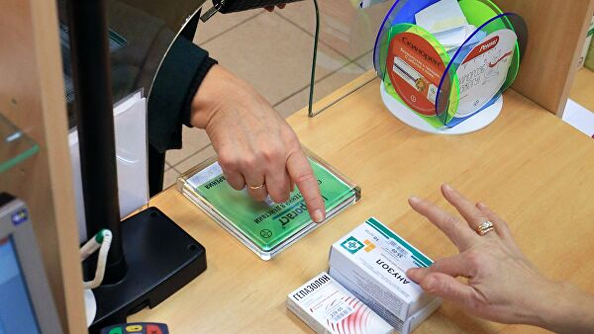
Рост объема продаж безрецептурных лекарственных средств или ОТС-препаратов происходит потому, что: 1. Повышается доступность ОТС-препаратов; 2. Растет информированность населения; 3. Повышается ответственность людей за свое здоровье и здоровье членов семьи; 4. Люди стремятся к здоровому образу жизни.

Slide 4
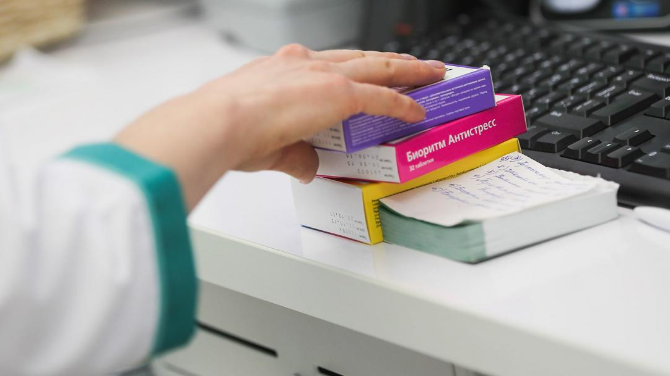
Отпуск лекарственных средств без рецепта врача является составной частью розничной реализации аптечных учреждений. Например, в аптеке удельный вес продажи лекарств без рецепта врача и других товаров аптечного ассортимента составляет до 60% всей выручки аптеки.

Slide 5
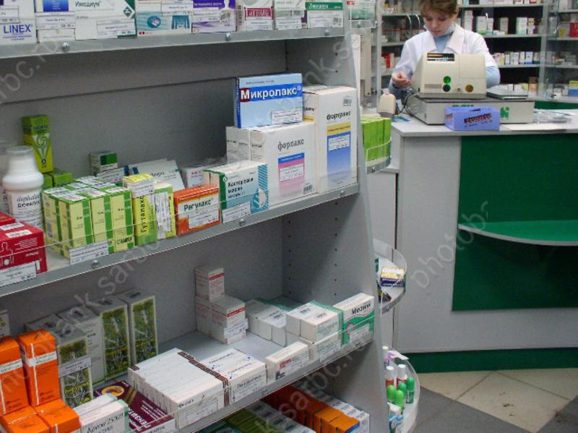
Система БРО ЛС является составной частью создаваемой в России регулируемой и управляемой системы самопомощи и самопрофилактики.

Slide 6
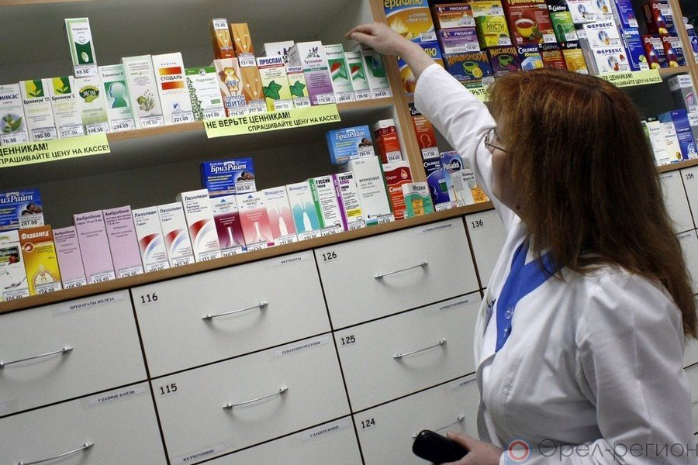
Продажа ЛС и других товаров аптечного ассортимента, разрешенных к отпуску из фармацевтических организаций без рецепта врача, может осуществляться: аптеками, аптечными пунктами I, II категории, аптечными киосками. Причем из аптечных киосков отпускают только безрецептурные лекарственные средства и некоторые виды парафармацевтичекой продукции

Slide 7
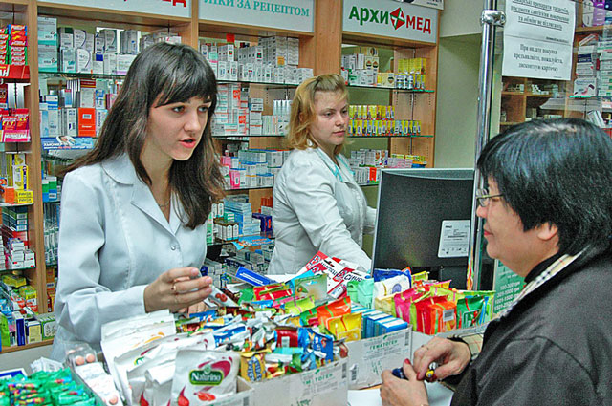
Для реализации ОТС-препаратов в аптеке может быть организован специальный отдел – безрецептурного отпуска(только в аптеках I категории, а в остальных совмещен с ОГЛС) в функции, которого входит: 1. Выбор поставщиков товаров, систематический контроль и пополнение товарных запасов; 2. Организация хранения товаров в отделе; 4. Эффективная реализация товаров населению; 5. Обучение потребителей способам приема ЛС и использования ИМН, хранения товаров в домашних условиях.

Slide 8
Отдел безрецептурного отпуска располагается на территории торгового зала. Оборудование отдела: витрины, шкафы, шкафы с вертушками, стеллажи для хранения медикаментов, столы, стулья, подтоварники, кассовый аппарат, калькулятор, компьютер, холодильник для хранения термолабильных ЛС, справочная литература, документация на поступившие ТМЦ

Slide 9
Руководит отделом заведующий (фармацевт или старший фармацевт), который может иметь заместителей (фармацевтов), в отделе работают фармацевты.

Slide 10
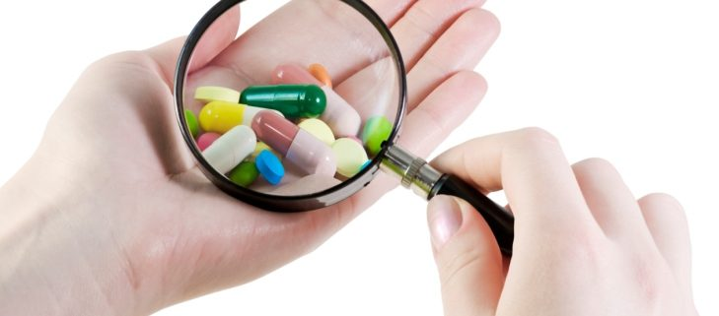
Ассортимент отдела составляет: 1. ЛС, разрешенные к отпуску без рецепта врача, список утвержден МЗ РФ (ныне действует Приказ МЗ РФ №578 от 13.09.2005 г. «О перечне ЛС, отпускаемых без рецепта врача»; 2. Другие товары, разрешенные к отпуску из фармацевтических организаций, ассортимент которых определен Приказом МЗ РФ №349 от 2.12.97 г. «О перечне товаров, реализуемых через фармацевтические (аптечные) организации»

Slide 11
СПАСИБО ЗА ВНИМАНИЕ!

